Slide 1
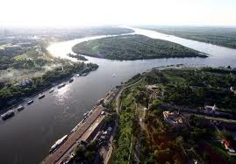
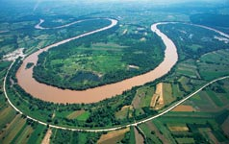
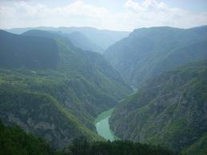
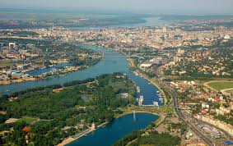
РЕЧНИ СЛИВ
ЧЕТВРТИ РАЗРЕД

Slide 2
Слив је назив за територију са које све воде отичу према неком мору, океану или језеру.
Слив се састоји од више речних сливова. У свету постоји велики број сливова различите површине и количине воде која њима отиче.
Србија има веома разгранату речну мрежу.На територији Србије постоји више хиљада водотока, али су они углавном сиромашни водом и кратки.
Њене реке отичу у три слива :
Црноморски
Јадрански
Егејски

Slide 3
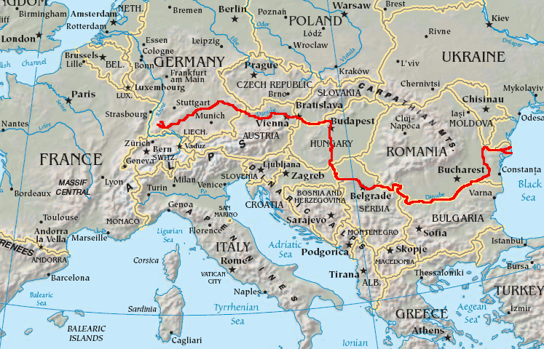
Црноморски слив
Површина Црноморског слива у Србији је највећа и покрива површину од 81 261 km² ili 92% територије.
Све веће реке припадају овом сливу:
Тиса
Сава
Велика Морава
Дрина
Ибар
и све се оне преко Дунава уливају у Црно море.

Slide 4
Јадрански слив
Захвата површину од4 500 km² или 5 % од површине Србије.
Овај слив обухвата западни део Косова и Метохије, са реком Бели Дрим, која се у Албанији спаја са Црним Дримом, градећи Дрим и улива се у Јадранско море.

Slide 5
Егејски слив
Најмањи слив Србије, са површином од 2 650 km² или 3 % површине Србије.
Слив обухвата сливове трију река на југу Србије:
Лепенац
Драговиштица
Пчиња
Пчиња и Лепенац се уливају у Вардар
Драговиштица у Струму у Бугарској и онда у Егејско море

Slide 6
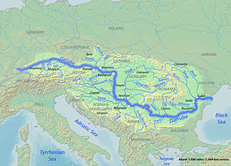
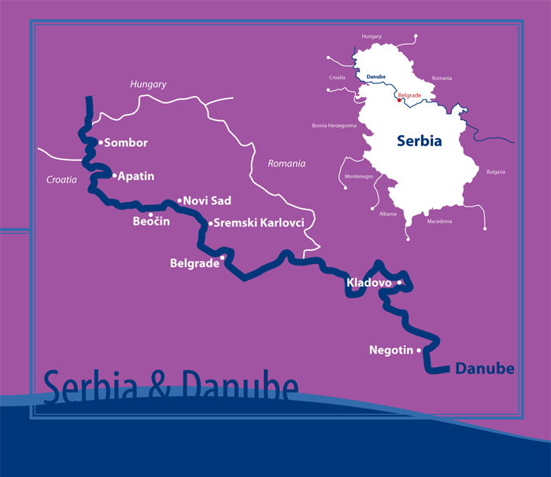
Дунав
Дунав извире испод планине Schwarzwald на југозападу Немачке.Даље тече према истоку,кроз неколико главних градова у средњој и источној Европи, али након 2850 km, на обали Црног мора, прави делту.Представља изузетно важан пут, пловни пут, који је повезан каналом Дунав-Мајна – Рајна и тако спаја Северно море са Црним морем.Представља важан извор питке воде, а користи се за наводњавање, рибарство и на њему су изграђене хидроелектране.

Slide 7
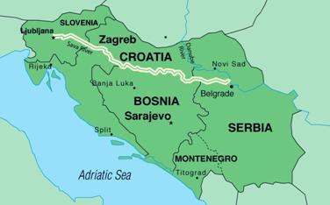
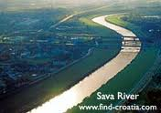
Сава
940 километара дуга река у југоисточној Европи.Настаје спајањем река Саве долинке и Саве бохињке код Радовљице и тече на југоисток.Код Београда се улива у Дунав.

Slide 8
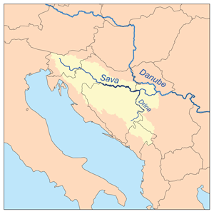
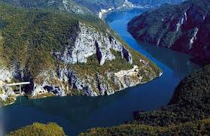
Дрина
Река црноморског слива, а настаје од Пиве и Таре.Тече од југа ка северу, има доста притока, а улива се у Саву.Веома је брза планинска река , има изграђене хидроелектране.Има веома кривудав ток, а за њен ток у народу се каже: ``Исправљати криву Дрину``.

Slide 9
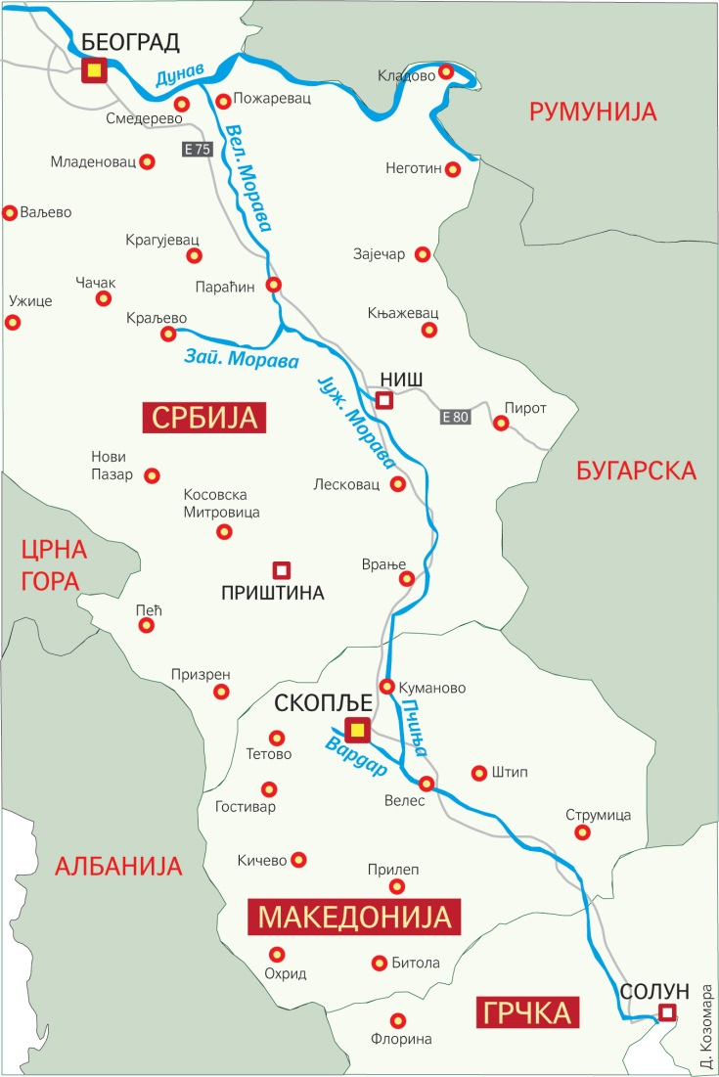
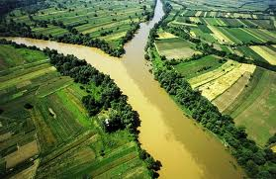
Велика Морава
Настаје од Јужне и Западне Мораве које се спајају код Сталаћа, а улива се у Дунав.
Западна Морава настаје од Голијске моравице и Ђетиње.
Јужна Морава настаје од Биначке мораве и Прешевске моравице.
Највећа притока је Ибар.

Slide 10
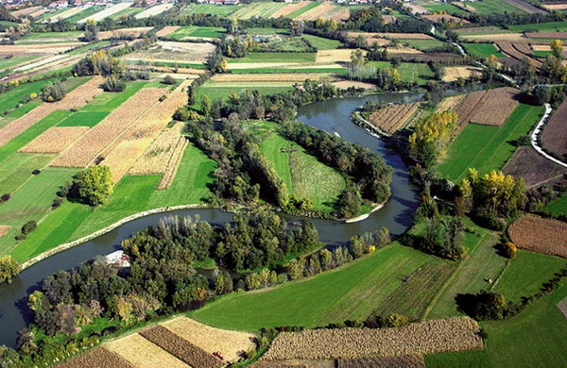
Ибар
Ибар је река у јужном делу Србије и источном делу Црне Горе.Код Краљева се улива у Западну Мораву.

Slide 11
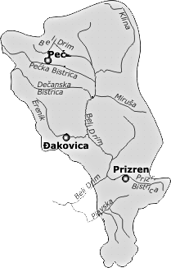
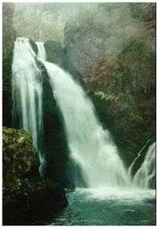
Бели Дрим
Настаје од неколико јаких извора који се спајају и падају низ водопад висок 40 m.У Албанији гради са Црним Дримом, Дрим.То је највећа река Јадранског слива.

Slide 12
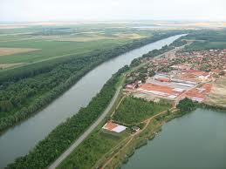
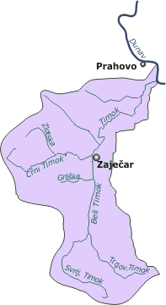
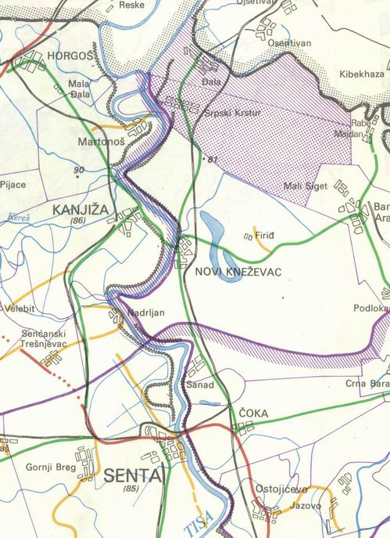
Тиса и Тимок
Тиса је највећа притока Дунава,у њега се улива код Сланкамена.
Тимок је последња притока Дунава.настаје од Црног и белог Тимока који се спајају код Зајечара.

